Slide 1
Avaliação do 7º ano de implementação do Plano Nacional de Educação – PNE
Audiência Pública da Comissão de Educação da Câmara dos Deputados em 24/06/2021

Slide 2
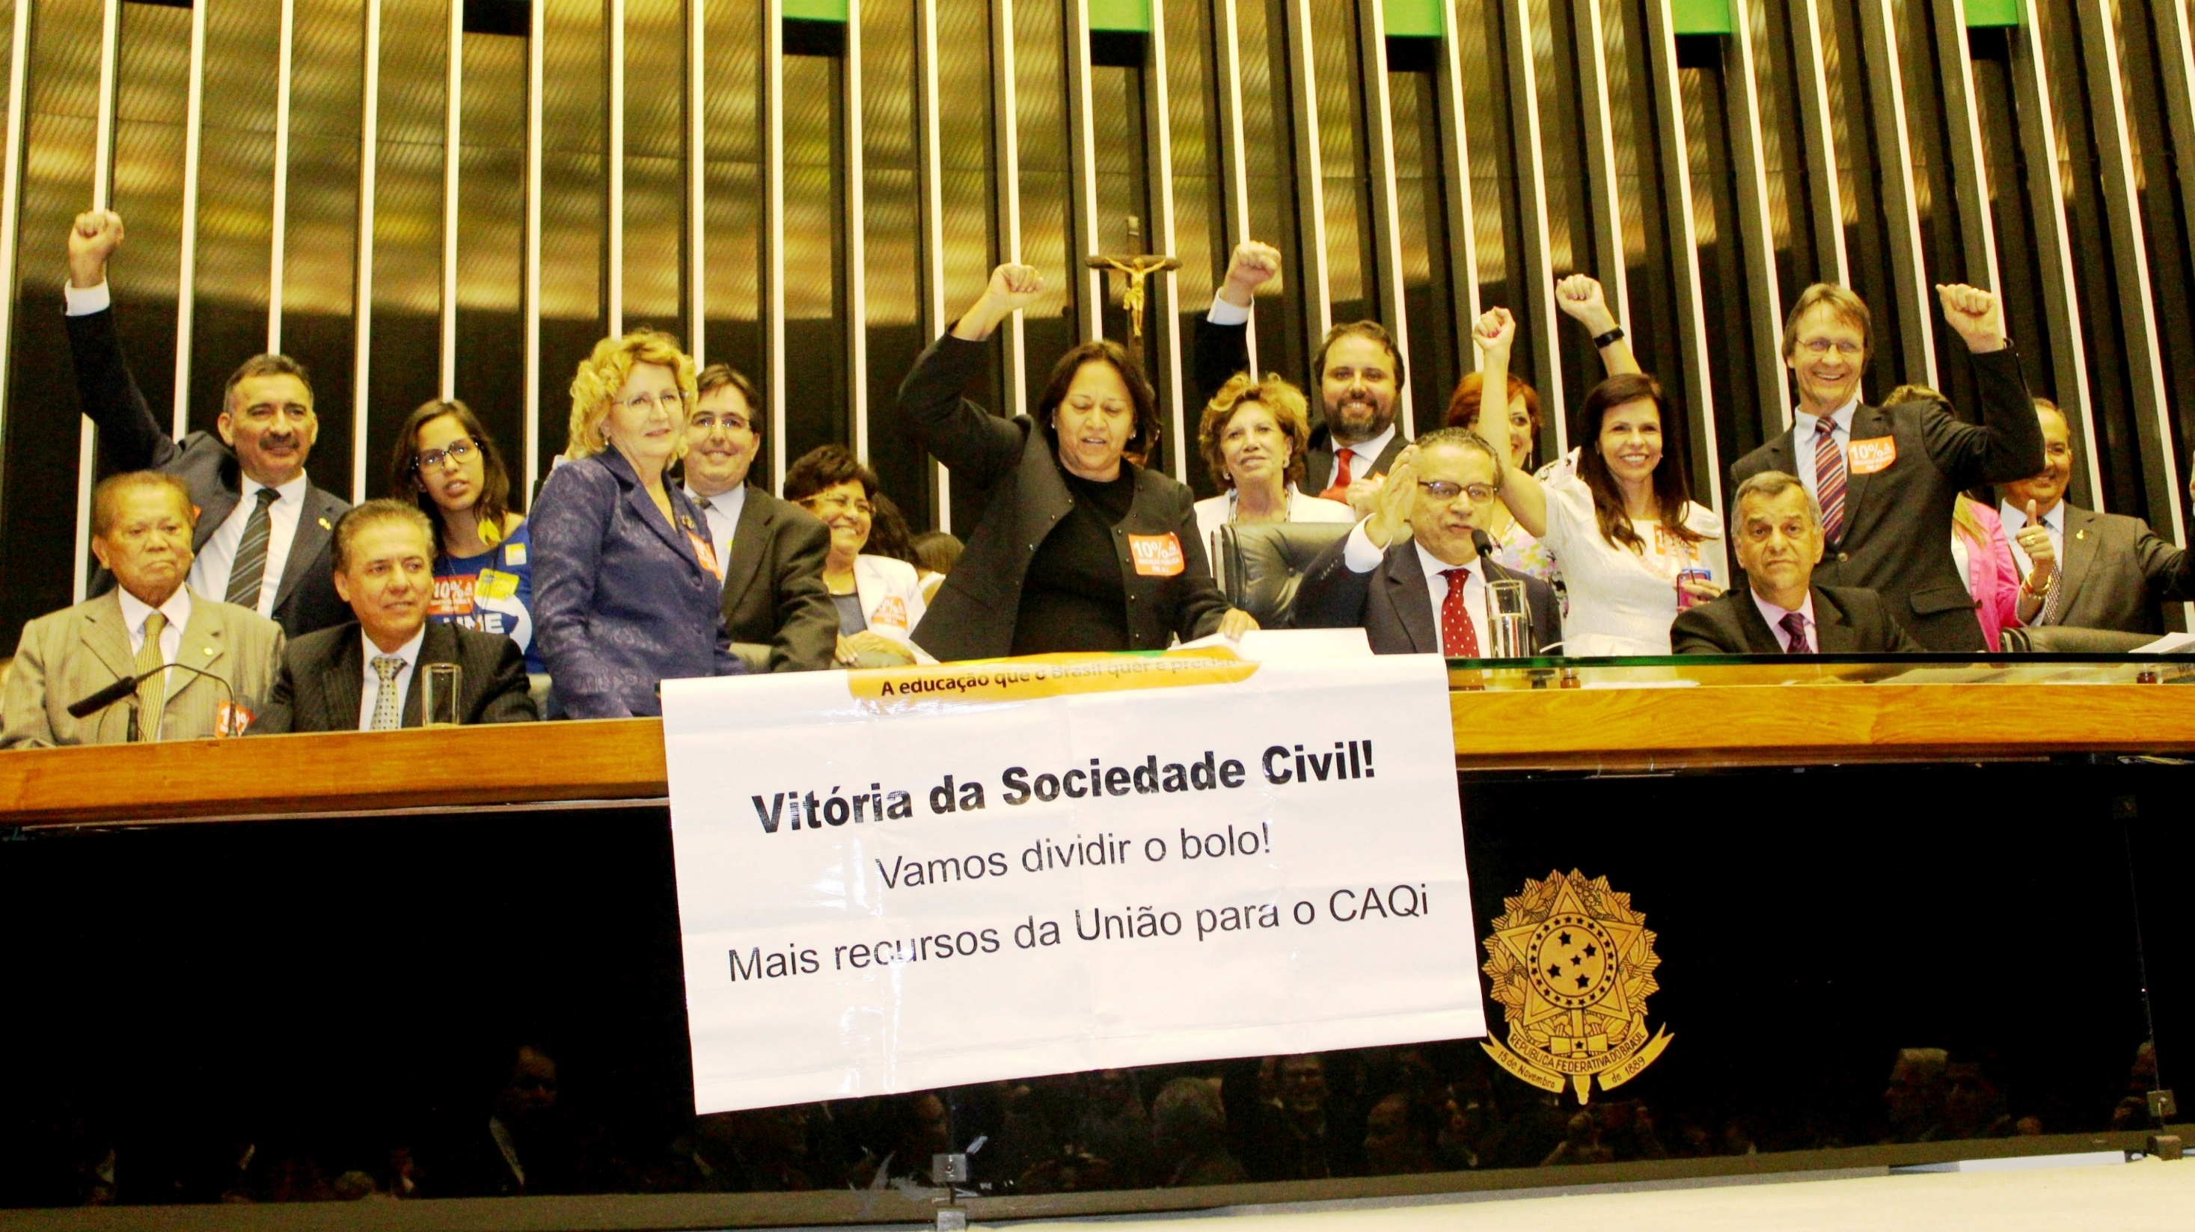

Slide 3
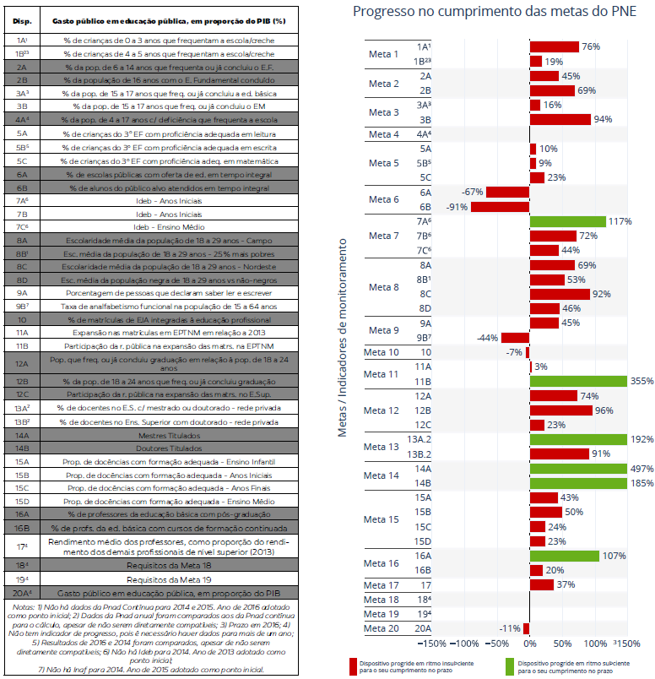

Slide 4
Meta 1 (Educação Infantil): Não Cumprida
Meta 2 (Ensino Fundamental): Não Cumprida
Meta 3 (Ensino Médio): Não Cumprida
Meta 4 (Educação Inclusiva): Não Cumprida
Meta 5 (Alfabetização): Não Cumprida
Meta 6 (Educação Integral): Não Cumprida
Meta 7 (Ideb): Parcialmente Cumprida
Meta 8 (Média de Escolarização): Não Cumprida
Meta 9 (Taxa de Alfabetização): Não Cumprida
Meta 10 (EJA): Não Cumprida
Meta 11 (Ensino Técnico): Parcialmente Cumprida
Meta 12 (Matrículas E. Superior): Não Cumprida
Meta 13 (Qualidade E. Superior): Parcialmente Cumprida
Meta 14 (Matrículas Pós): Parcialmente Cumprida
Meta 15 (Professores com Licenciatura): Não Cumprida
Meta 16 (Professores com Pós): Parcialmente Cumprida
Meta 17 (Salário Professores): Não Cumprida
Meta 18 (Plano de Carreira): Não Cumprida
Meta 19 (Gestão Democrática): Não Cumprida
Meta 20 (Ampliar Investimentos): Não Cumprida

Slide 5
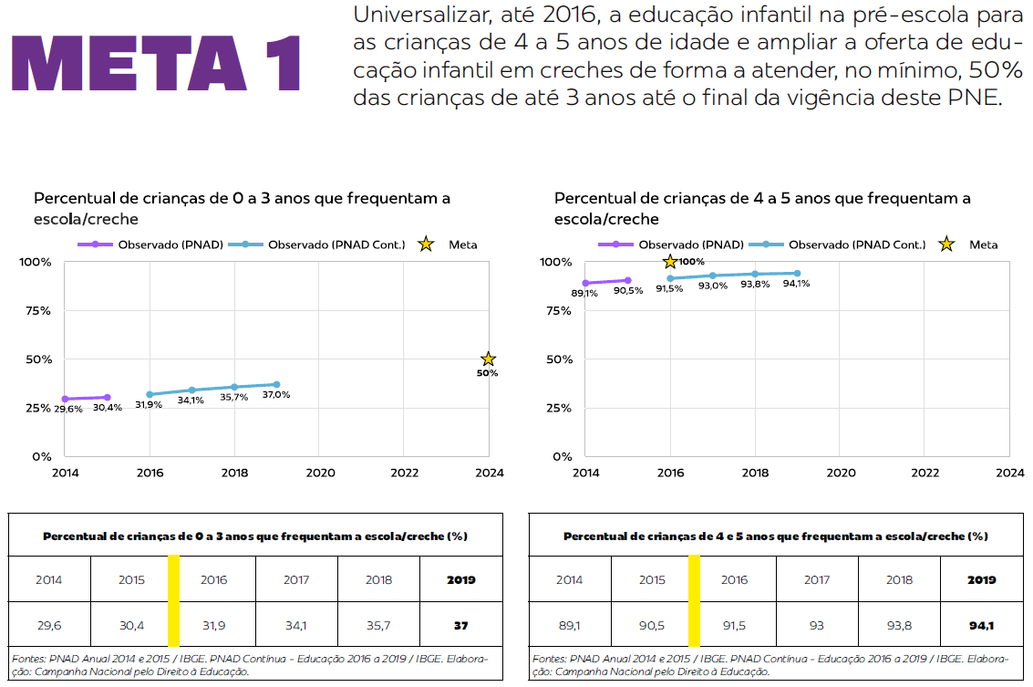

Slide 6
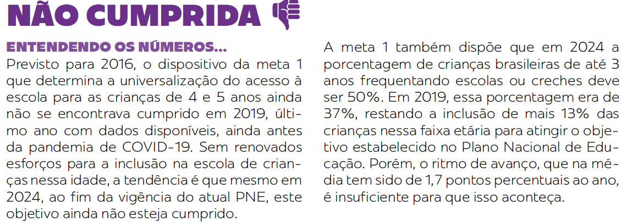

Slide 8
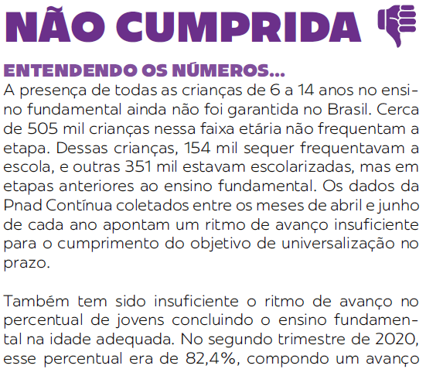
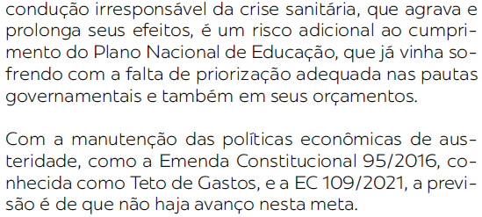

Slide 9
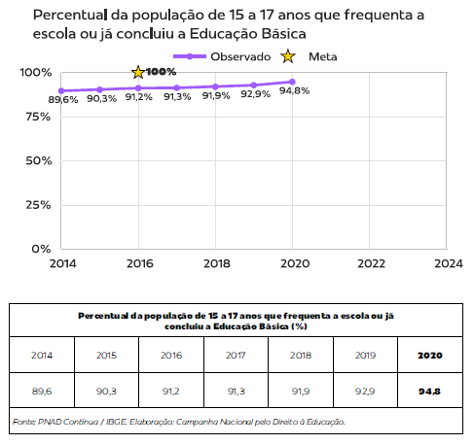
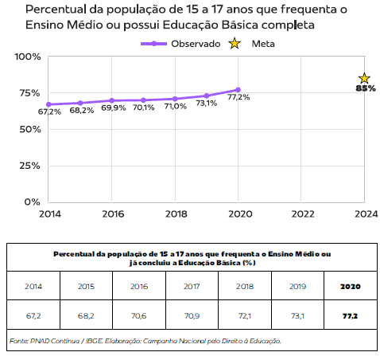

Slide 10
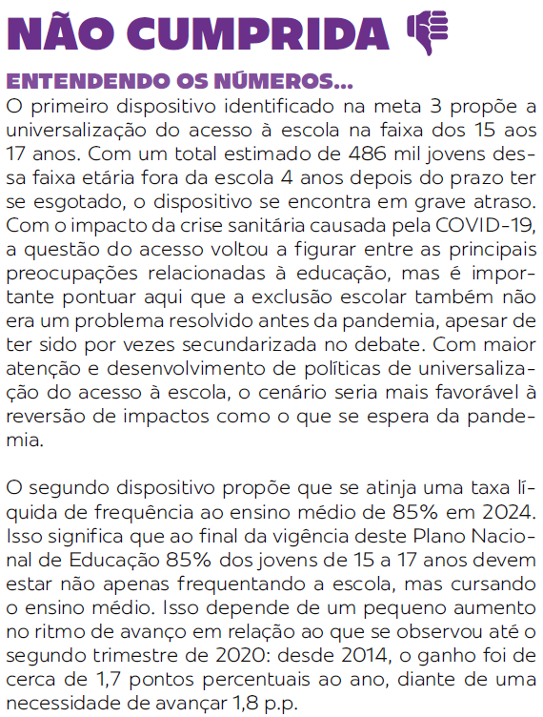
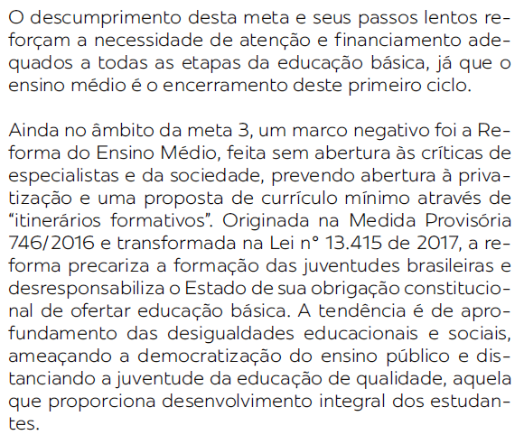

Slide 11
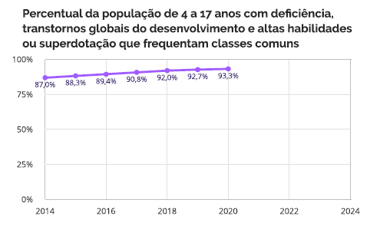

Slide 12
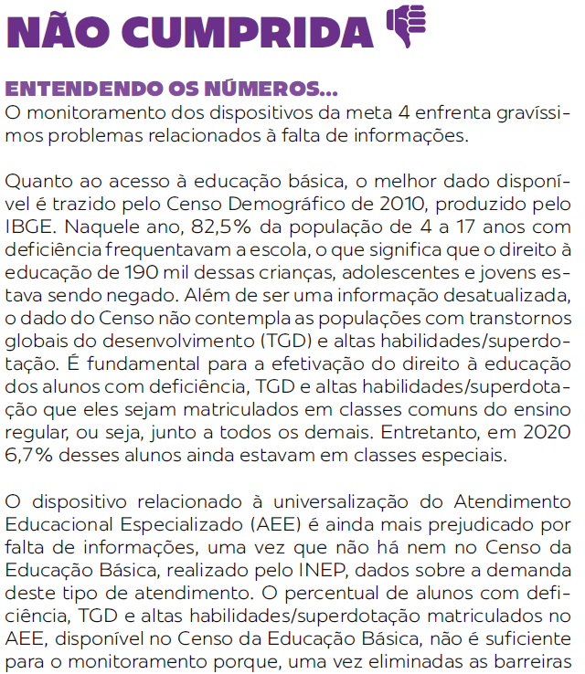
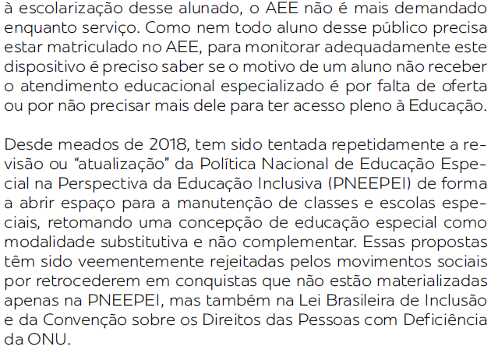

Slide 13
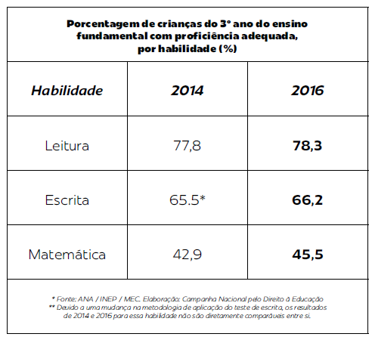
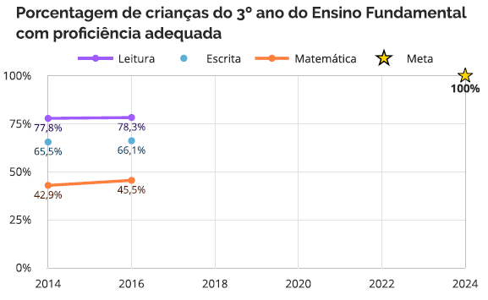

Slide 14
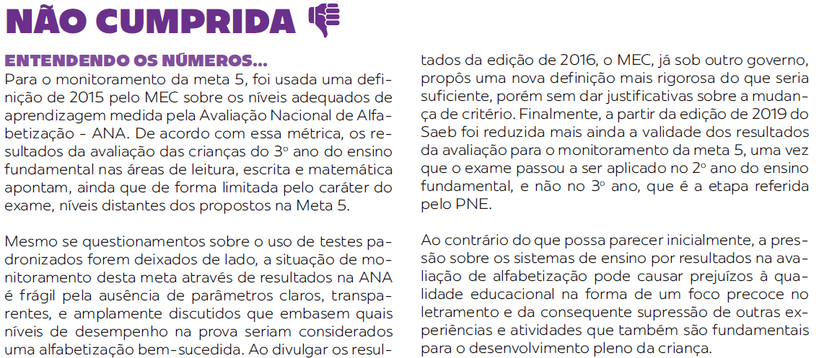

Slide 15
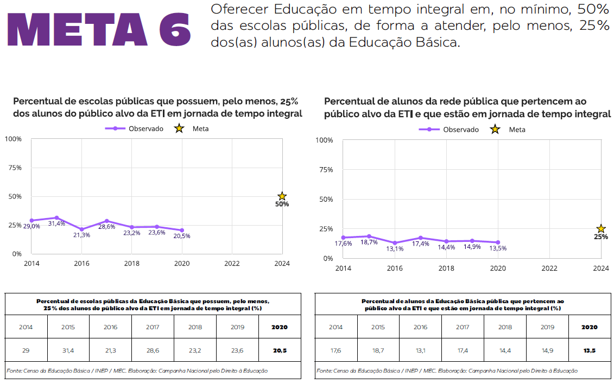

Slide 16
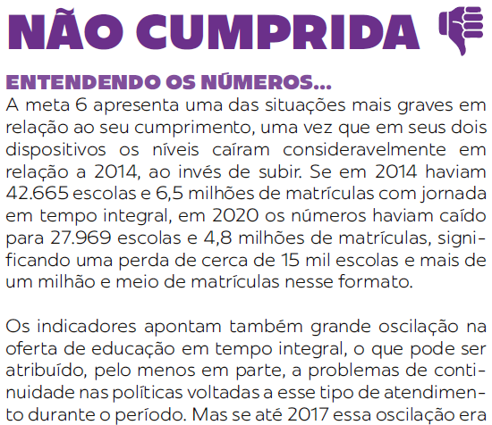
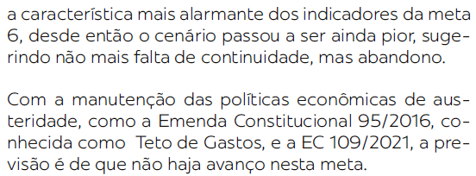

Slide 17
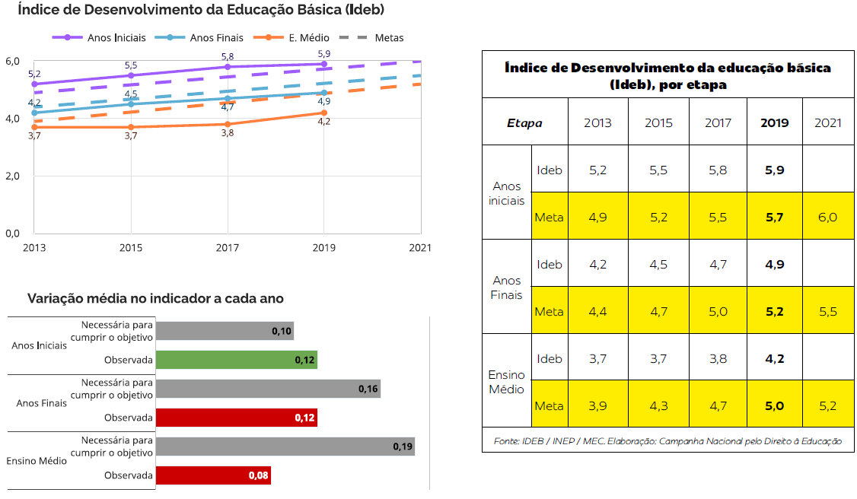

Slide 19
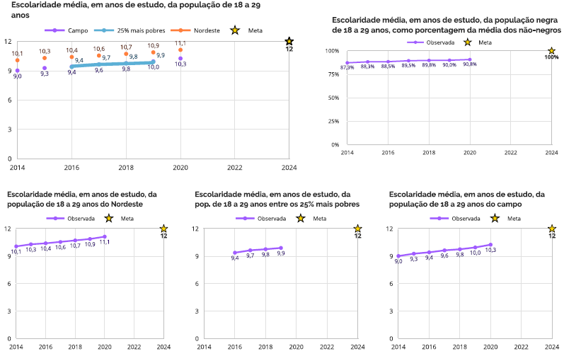

Slide 21
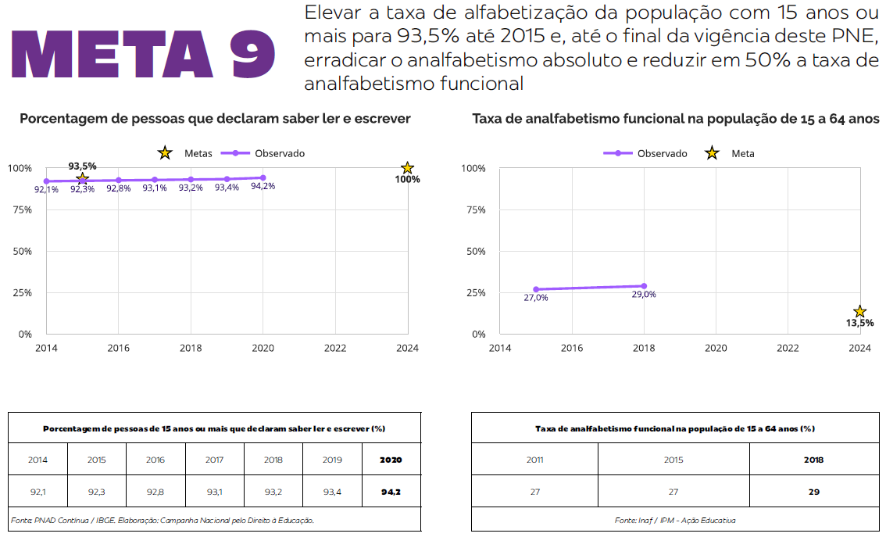

Slide 22
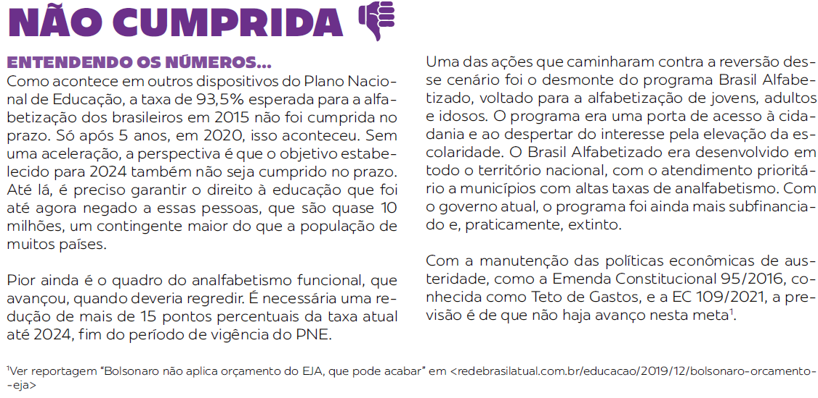

Slide 23
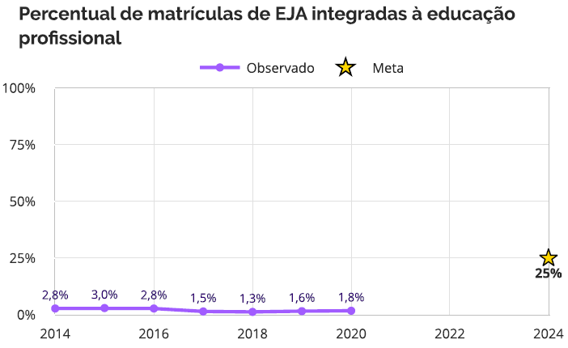
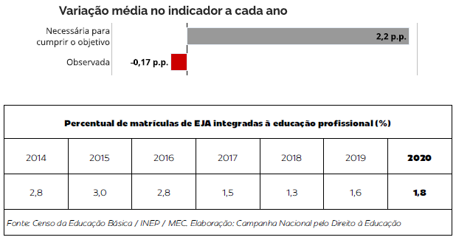

Slide 24
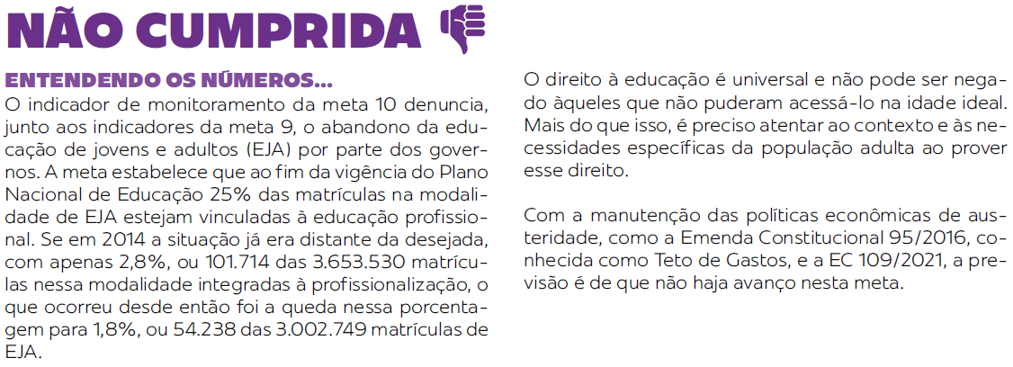

Slide 25
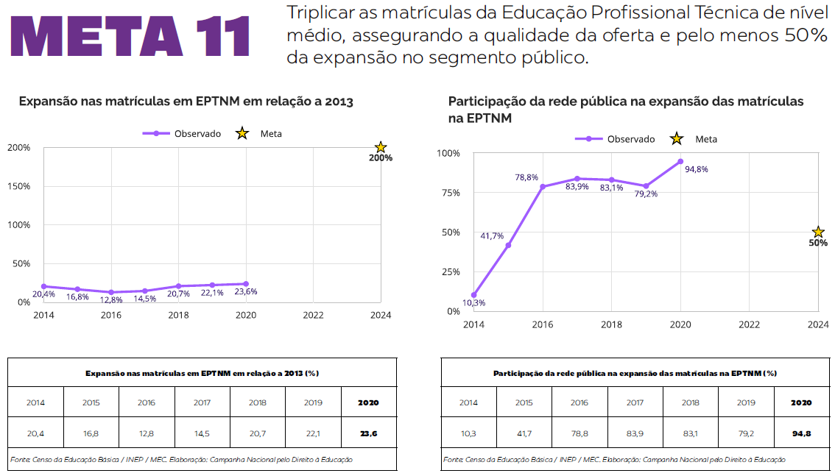

Slide 26
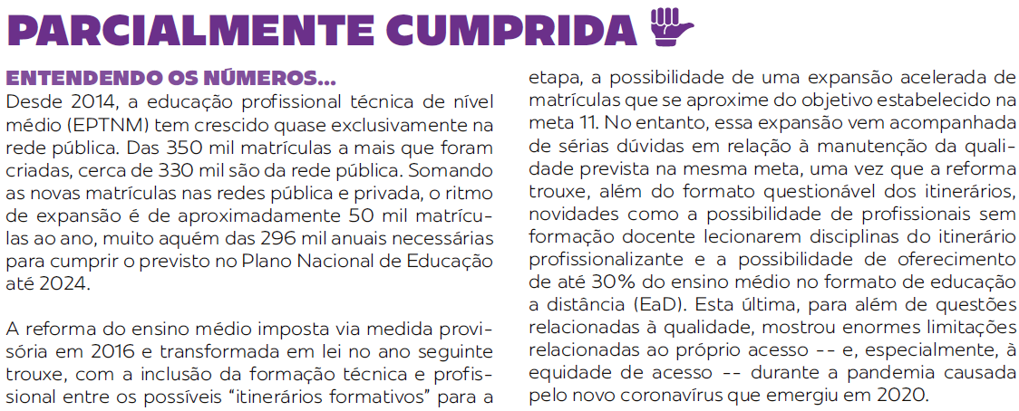

Slide 27
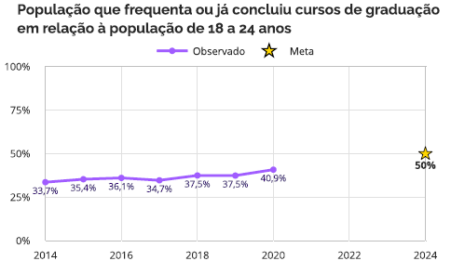
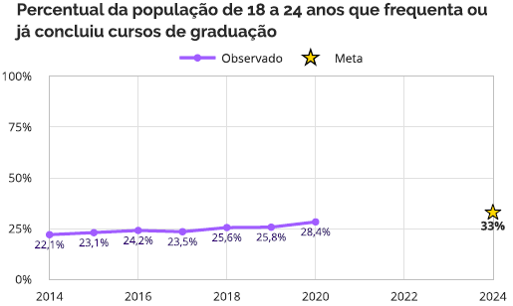
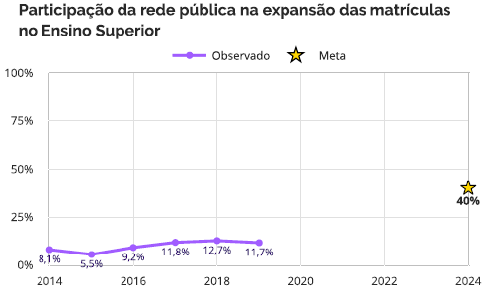

Slide 28
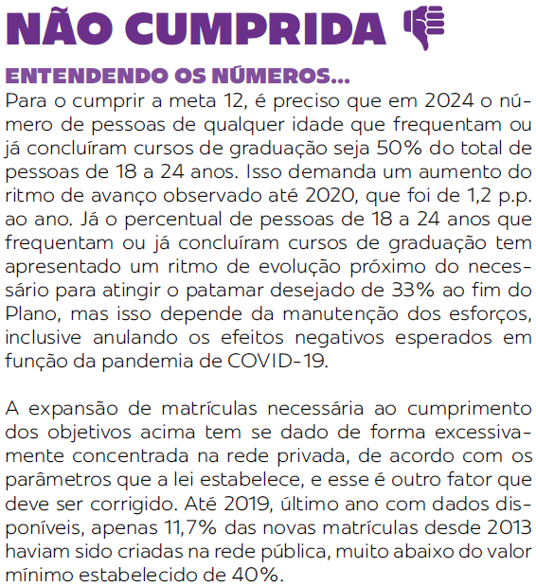

Slide 29
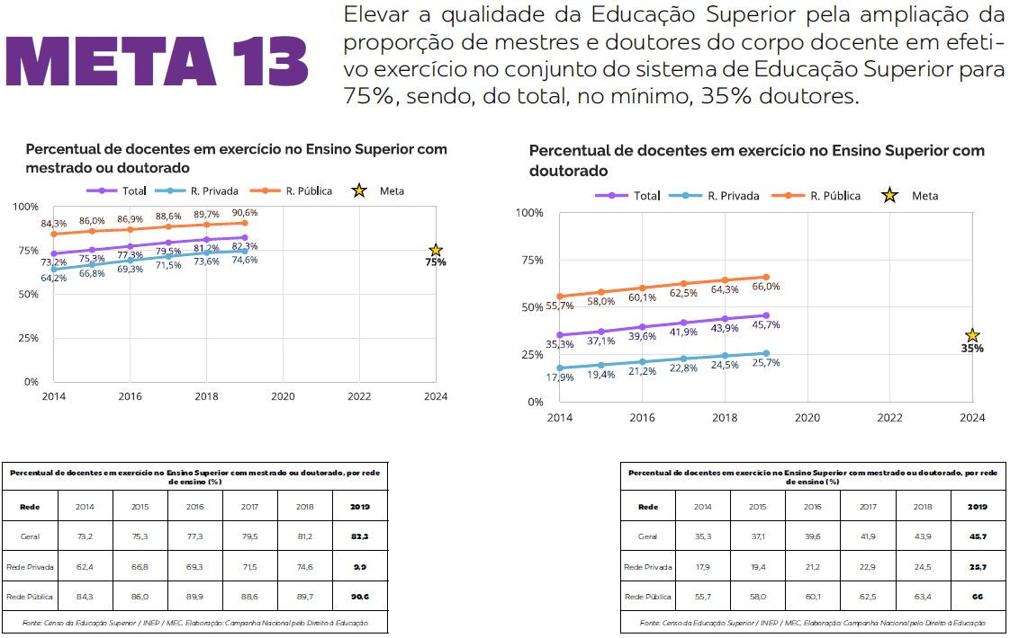

Slide 30
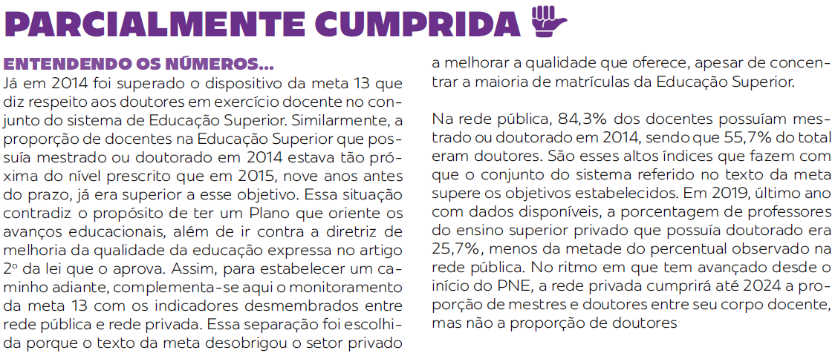

Slide 31
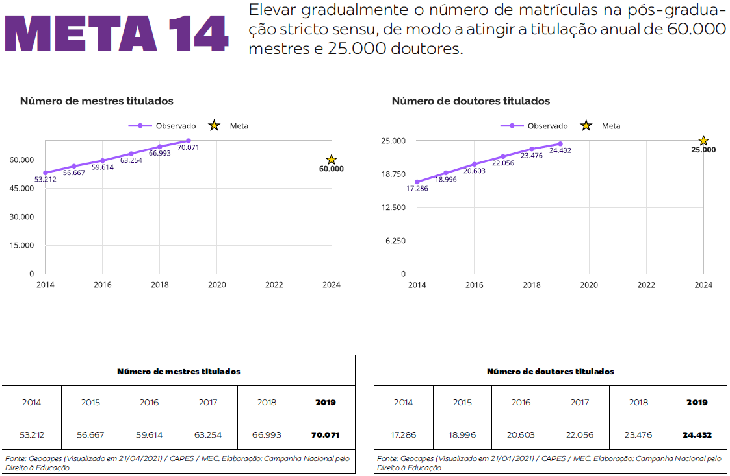

Slide 33
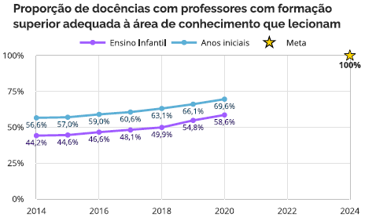
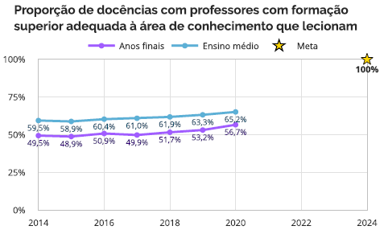

Slide 34
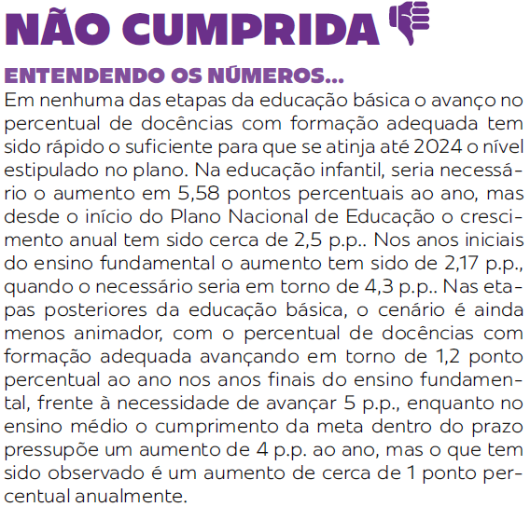
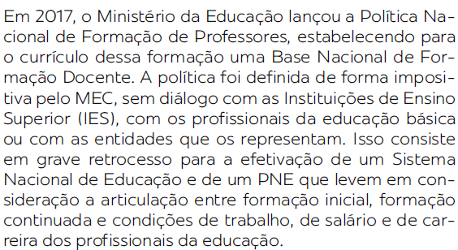

Slide 35
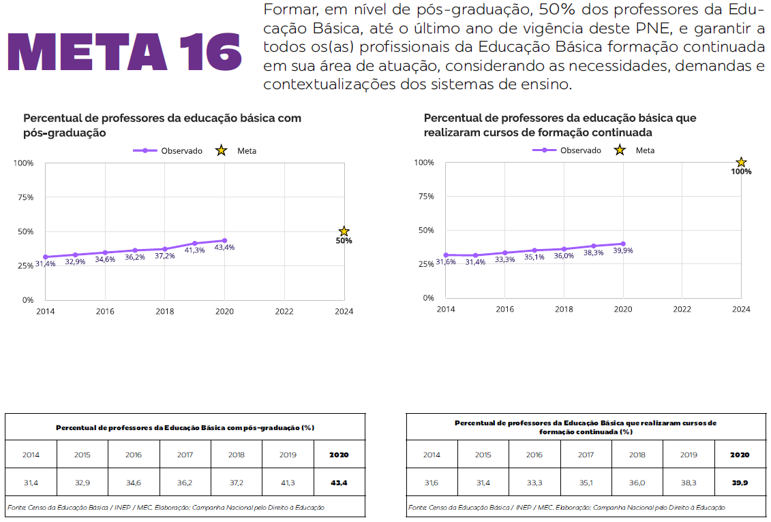

Slide 37
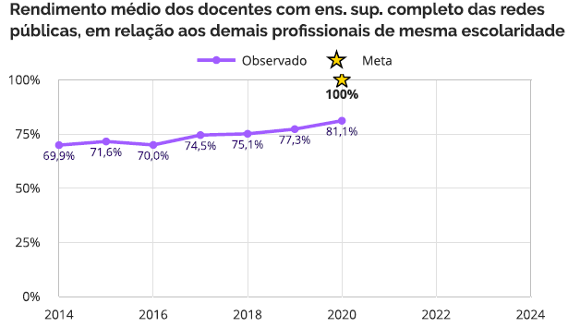

Slide 38
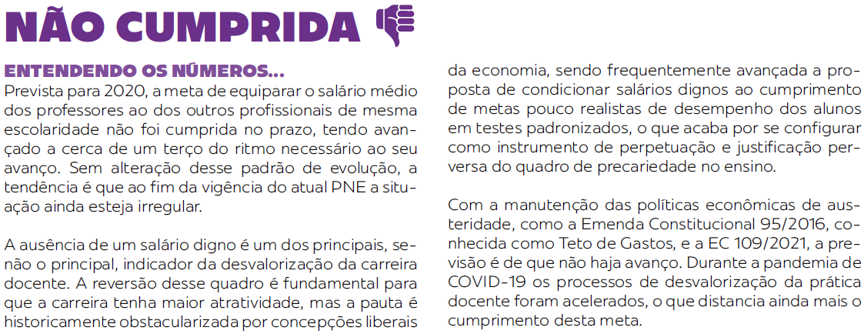

Slide 39
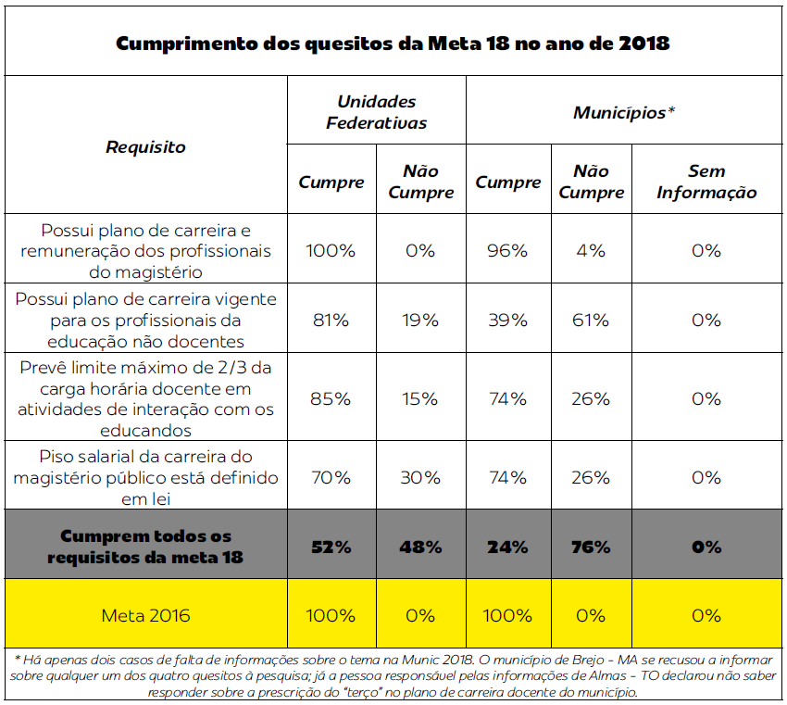

Slide 41
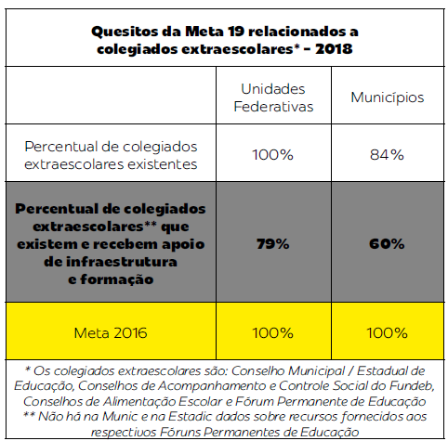
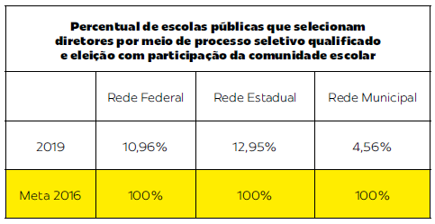
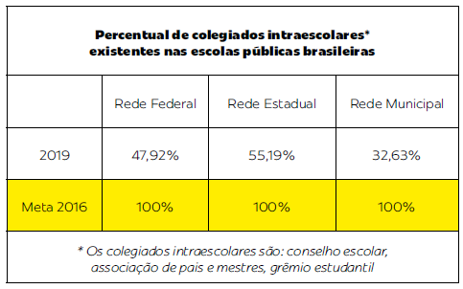

Slide 42
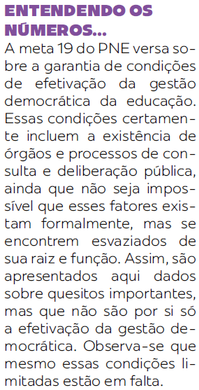
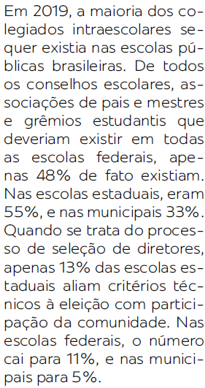
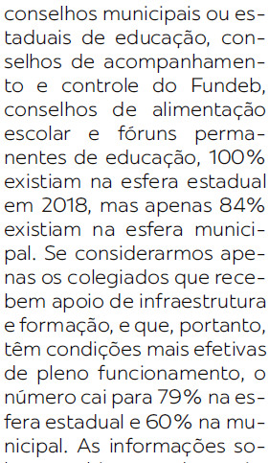
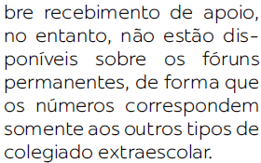

Slide 45
Pessoas que querem resgatar a memória dos planos de educação em suas regiões podem enviar propostas de atividades de resgate e valorização desse legado
Pode ser em qualquer formato e não precisa ter acontecido ainda
Todas as propostas vão ganhar uma oficina de contação de histórias (para ajudar a capacitar nesse processo) e as 10 mais criativas vão ganhar um curso, de livre escolha, no centro de formação da Ação Educativa
Todas as propostas devem ser submetidas por escrito até às 23 horas e 59 minutos do dia 6 de agosto de 2021 por meio de formulário online
Prazo de inscrição: entre 21 de junho a 6 de agosto de 2021
www.deolhonosplanos.org.br

Slide 47
Obrigada!
Andressa Pellanda Coordenadora Geral Campanha Nacional pelo Direito à Educação
andressa@campanhaeducacao.org.br

